Slide 1
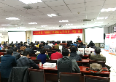
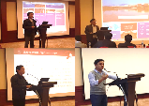



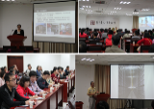
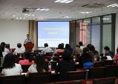

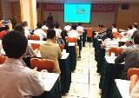

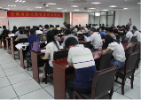

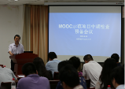
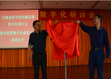
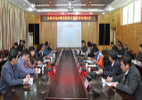
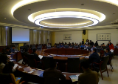
安徽省级质量工程MOOC示范项目
建设情况总结
安徽省网络课程学习中心（e会学）
2018.11

Slide 2
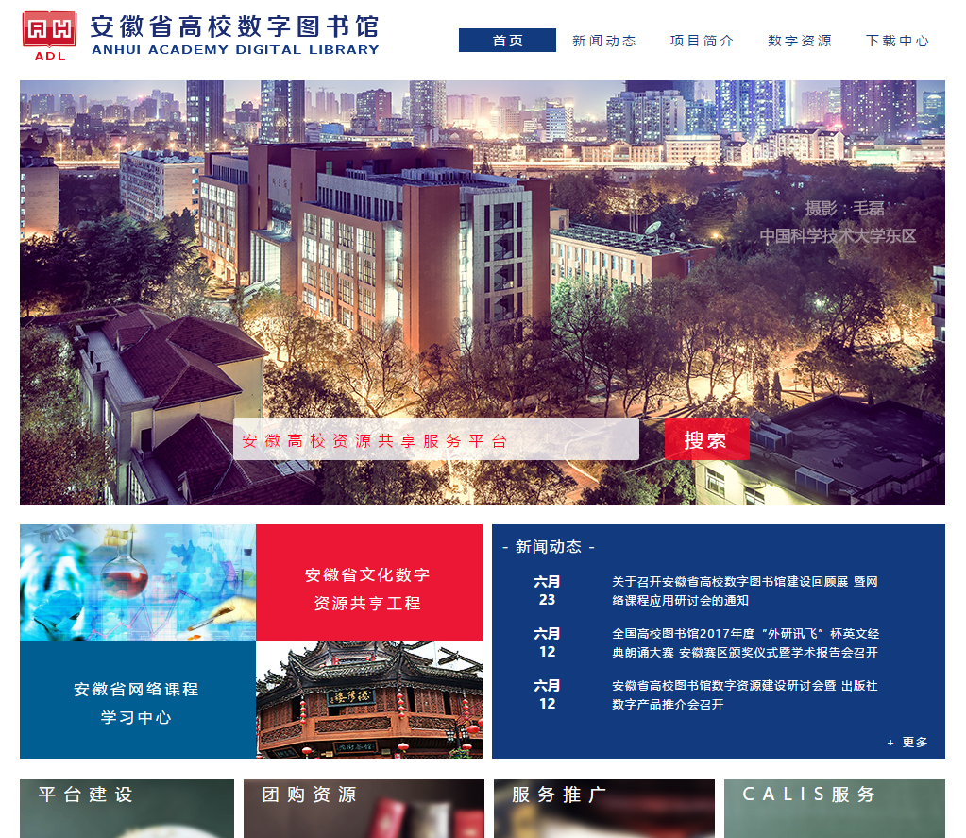
安徽省高校数字图书馆2009.12
电子资源建设
文献共享平台建设
网络课程建设
安徽省网络课程学习中心
2013.10

Slide 3
建设目标
学生层面
学校层面
社会层面
推动安徽省高等学校优质课程教学资源共建共享，加速安徽省高教强省建设步伐。
给高校教师搭建交流学习的平台，有力推动高校优化师资队伍结构、促进教育教学观念转变、教学内容更新、创新教学方法和手段，提高人才培养质量。
给学生提供多元的学习选择、便捷的学习方式，学生可根据个人兴趣制定学习计划，进行在线学习交流，共享优质教育资源。

Slide 4
2014.12
首批安徽省质量工程MOOC示范项目107门课程立项
安徽省网络课程学习中心
受教育厅委托负责项目推进工作

Slide 5
应用
平台
课程
网络
课程

Slide 6
课程
以质量工程MOOC示范项目课程建设为主
通过建设基于互联网技术与应用的云端开放式MOOC课程教育平台，实现优质教育资源共享，提高资源使用效率，创新教育教学模式，推动教学方法改革，促进文化交流合作，扩大高校社会影响力，提高优秀教师社会知名度。
以MOOC课程为载体，充分利用信息技术优势，探索全程在线、网络开放教学与课堂教学相结合的信息化教学新模式，将课程跃升至深度探究、思辩、互动与实践的新高度，不断提升课程教学质量。
——节选自2017年省级质量工程申报指南

Slide 7
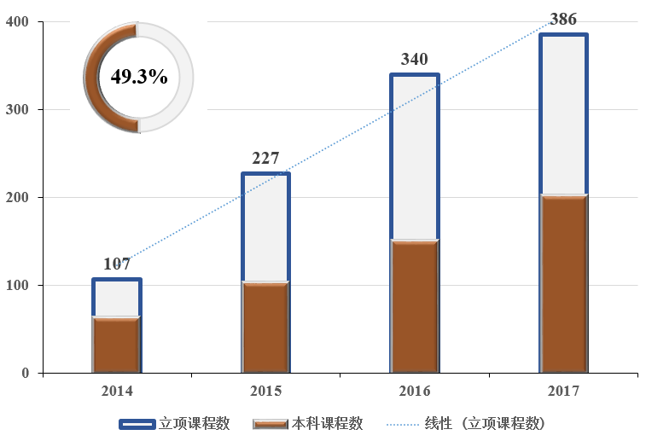
课程
Notes:
1060门
2017年申报的469门MOOC示范项目中，A类（合格）197项，B类（建议修改）170门项，C类（不合格）102项，会议评审对19项C类课程转为B类

Slide 8
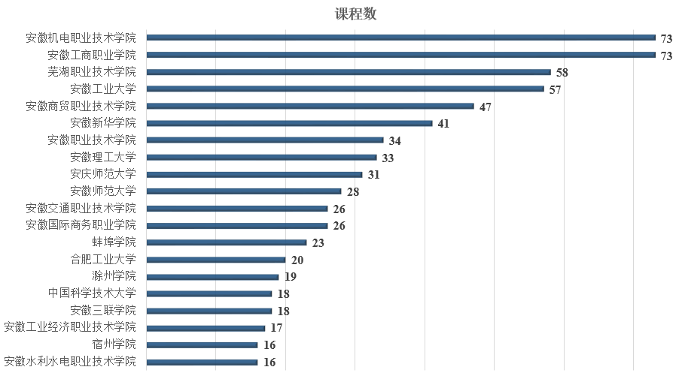
课程

Slide 9




Notes:
目前平台上的课程学科种类丰富，既有专业理论课程，比如

Slide 10




Notes:
也有实操性很强的体育类、职业教育类课程

Slide 11
课程
以优势、特色学科MOOC建设为辅
非MOOC示范项目的课程选择省内各高校优势、特色学科课程建设
量子通信、类脑科学、网络安全等学科为重点
思政慕课以安徽省委党校、中国科学技术大学马克思主义学院的教师为主，主题选择习近平新时代中国特色社会主义思想、十九大精神宣讲

Slide 12

平台
e会学
2015.12 正式上线
以用户需求与兴趣为出发点，以课程为中心、以教师为主导、以学生为主体、以服务为导向、以优质课程资源建设和信息应用系统建设为核心的网络学习共同体
2018.9 新版上线

Slide 13

平台
《安徽省人民政府办公厅关于印发安徽省战略性新兴产业“十三五”发展规划的通知》2016.9.13
http://xxgk.ah.gov.cn/UserData/DocHtml/731/2016/10/19/856844875323.html

Slide 14
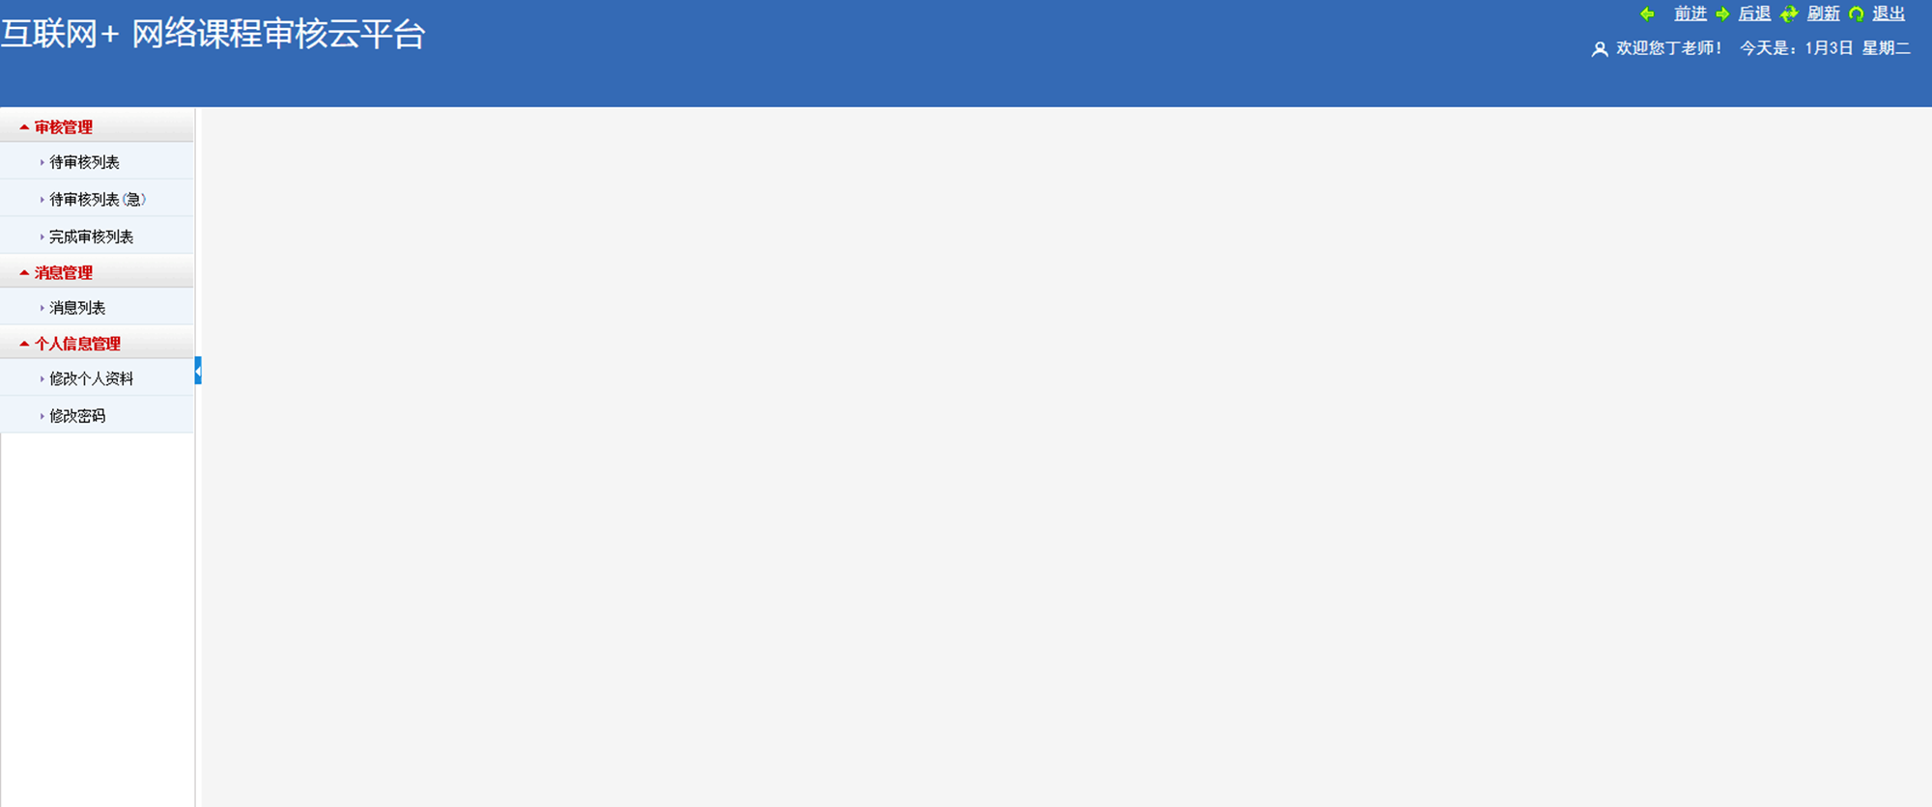
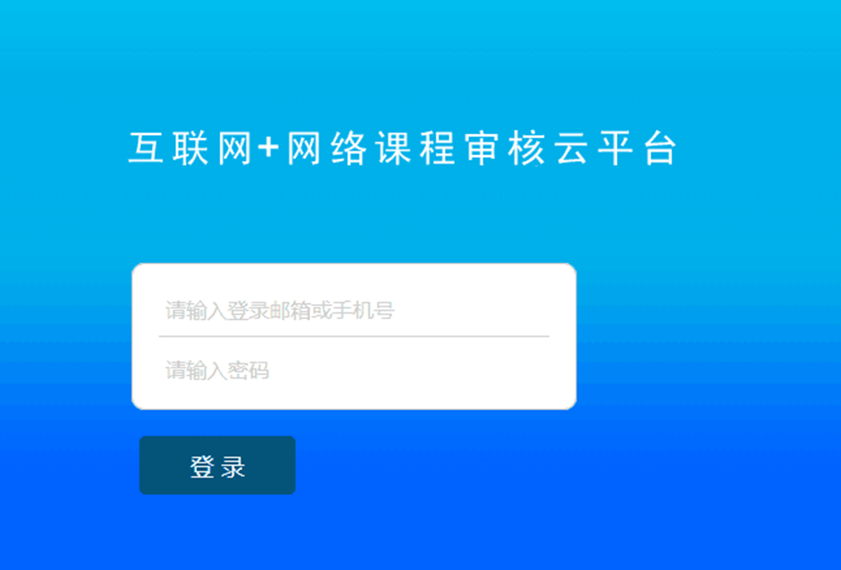
平台
搭建课程审核平台，建立三级课程审核机制（制作、审核、上线）
Notes:
平台自主搭建了课程审核平台，严把课程内容质量关，建立三级课程审核机制，从课程制作开始，拍摄团队的内容审核是第一级，拍摄完成后进入审核平台，由专职老师负责逐段视频的内容审核，审核通过后，在课程上线前，还有专职老师负责课程内容抽查。我们希望通过这些措施，保证我们的网络课程质量。

Slide 15

平台
大数据运行平台试运行
Notes:
大数据运行平台正式试运行，可以实时掌握平台的所有学习数据，直观反映平台动态。

Slide 16


平台
移动端应用

Slide 17
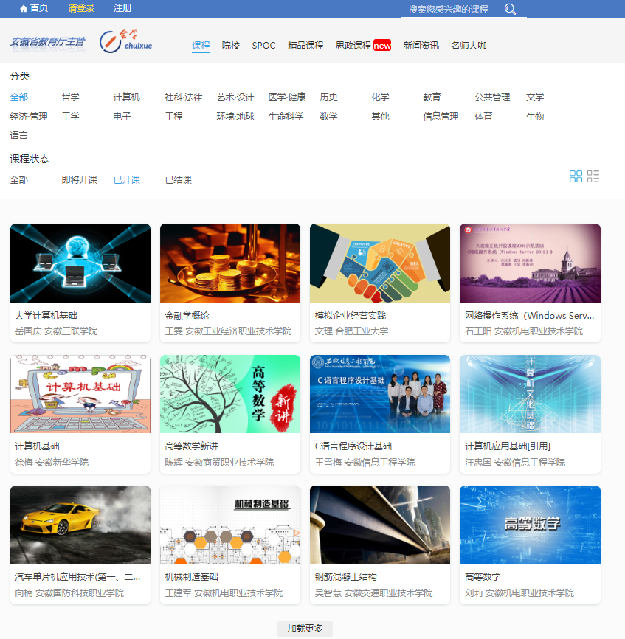
平台
截至到2018年9月30日
超过240门课程上线

Slide 18
应用
一、以应用为导向
2018年开始，安徽省高校数字图书馆与中国科学技术大学教务处（安徽省教师教学发展联盟）共同推进在线开放课程的应用与推广
搭建MOOC平台，推广学习理念
平台建设
2015-2016
2016-2017
2018-
课程建设
应用推广
制定MOOC建设标准，提高课程建设质量
学分认证与学分互认

Slide 19
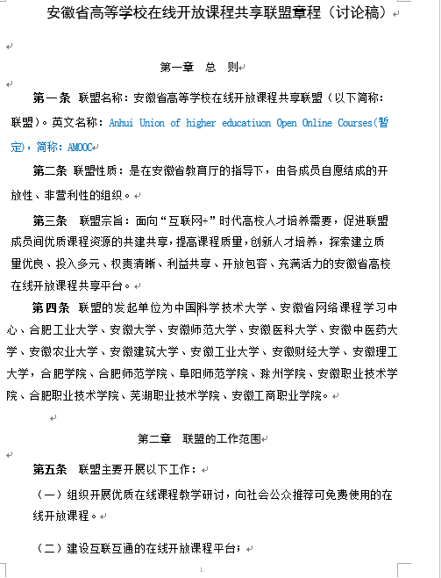
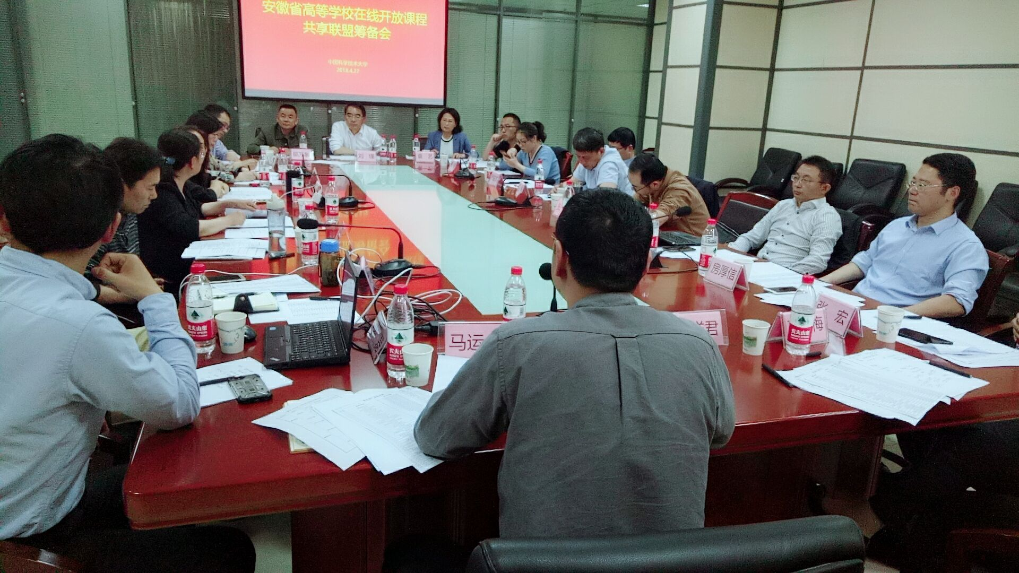
应用
二、筹建安徽省高等学校在线开放课程共享联盟
2018.4.27
安徽省高校在线开放课程共享联盟筹备会召开
承担安徽省在线开放课程共建共享推进工作

Slide 20
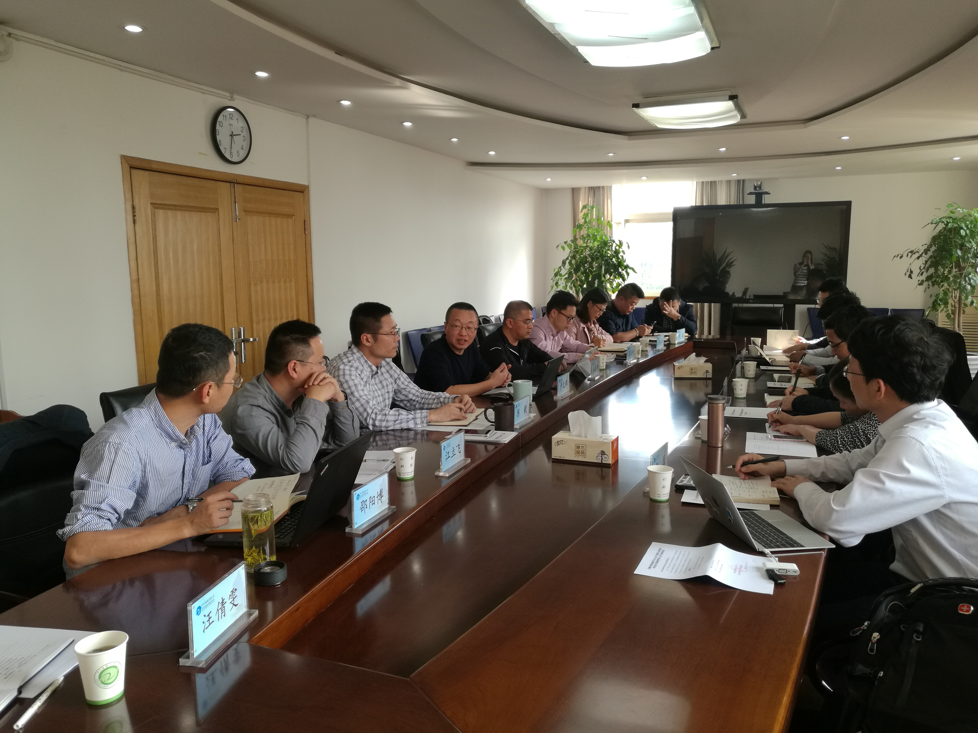
2018 年10月30日，安徽省网络课程学习中心、安徽省课程共享联盟筹备组赴浙江省高等学校在线开放课程中心调研。

Slide 21
应用
三、加强与省内外平台合作
与安徽省网络教育园区合作
与国内主流MOOC平台开展课程共建共享
Notes:
把省内的优质课程推送到主流平台，把省外的优质课程引进来，

Slide 22
应用
四、以评促建
项目结题前进行课程数据准备
2014年度项目于2018年7月底前结题，课程数据作为主要衡量指标之一
以现有建设完成上线的课程为基础推荐参加2018年度国家精品在线开放课程评选（共推荐38门课程）
入选2017年度国家精品在线开放课程的MOOC示范项目
罗昭峰 文献管理与信息分析（2014年度）
孟 宁 Linux操作系统分析（2014年度）
e会学平台给予技术支持
Notes:
课程数据主要分为课程建设和课程应用两大部分，课程建议主要以申报书为准，视频时长、技术规范、资源数量等要符合要求；课程应用是主要衡量指标，要至少运行2个以上的完整教学周期，相关教学活动比如课程公告、测验、作业、互动讨论、考试等都会有明确的指标要求，还有在教学效果上要达到总学习人数至少2000人。这些课程数据要求都是结合国家精品在线开放课程评选要求和安徽省示范项目的具体情况做相应的调整，近期会公布出来。

Slide 23
应用
四、以评促建
2014年度立项的MOOC示范项目一共107项

Slide 24
四、以评促建
应用
2015和2016年度立项的MOOC示范项目一共567项
A【全部章节已上线（e会学平台）】共225门
A【全部章节已上线（其他平台）】共28门
B【部分章节上线（e会学平台）】共65门
B【部分章节上线（其他平台）】共8门
C【已拍摄课程视频（未上线）】共177门
D【未开始拍摄】共63门
撤项1门。

Slide 25
应用
下一步应用推广具体工作安排
遴选优先推荐课程，在e会学进行重点推广；
各高校教务处从优先推广课程中选择课程进行校内推广；
相关课程教师加大课程推广力度，e会学平台给予适当激励；
各高校MOOC校园大使集中开展MOOC学习月活动，从学习时长、活跃度等方面进行奖励。
Notes:
随后我们会把已经上线的课程进行梳理，以同学科相似的课程组成课程群，推荐给各位老师，老师们可以发动学生们进行学习；具体平台会给大家提供技术支持，老师们可以提供学生的信息表，由平台一次性导入注册选课。

Slide 26
“慕课是领导关心、教育关切、社会关注的提高质量、推进公平“变轨超车”的关键一招，是建设学习型社会、学习型政党、学习型国家的关键一招。”
Notes:
4月16-20日，中共中央宣传部和教育部联合组织全国范围内的“慕课宣传周”，在通知中提出，
这是国家层面对慕课的要求，提高质量、推进公平，最重要的是普及学习理念，通过网络化信息化特点的慕课让学习变得更方便、更普及。

